Slide 1

Validasi Pipeline 3D City Model Kampus UI Depok
Replikasi Khayyal, Zeidan & Beshr (2022) dengan data terbuka — hasil run 1–3, Oktober 2026
Notes:
Presentasi ini merangkum validasi pipeline 3D city model kampus UI: Mask R-CNN, footprint, terrain, tinggi gedung, dan output 3D. Sumber angka: ui3d/report.md.

Slide 2
Footprint dan 3D sudah setara paper; Mask R-CNN belum
995
3,72 m
0,29
0,62
gedung OSM dipetakan, diberi tinggi, dan dibuat LOD1 + LOD2
RMSE vertex footprint Google Open Buildings v3 (paper 3,7 m)
F1 instance bangunan Mask R-CNN (paper 0,82)
F1 piksel bangunan — atap ditemukan, bentuk instance gagal
Tinggi gedung (Pers. 1) cocok dengan Open Buildings 2.5D: median selisih +0,52 m, MAE 1,87 m
Terrain DEMNAS vs ICESat-2: RMSE 7,64 m, NMAD 3,11 m — DSM radar vs tanah di bawah kanopi, bukan galat DEM murni
Menambah label GOB v3 (run 3) tidak memperbaiki model secara berarti
Notes:
Pesan utama: pipeline lengkap jalan dan menghasilkan 995 gedung 3D. Bagian lemah ada di Mask R-CNN dan evaluasi terrain.

Slide 3
Model kota 3D yang akurat biasanya mahal
Tujuan
Masalah
1
Bangun model kota 3D
Survei geodetik (total station, levelling) tidak praktis untuk area seluas kampus
Data gratis (DEM, citra, OSM) tersedia, tetapi akurasinya belum jelas
Pemodelan 3D manual gedung satu per satu sangat lambat
Paper acuan (Mansoura): model cukup akurat dalam ±20% waktu manual
LOD1 (blok) sampai LOD2 (fasad, jendela, pintu) dari data gratis
2
Ukur akurasi data gratis
DEM vs laser ICESat-2, footprint vs peta OSM
3
Uji deep learning
Mask R-CNN mengenali gedung, jalan, vegetasi, air
4
Pakai modelnya
Peta web 3D, simulasi genangan, denah indoor
Notes:
Paper Khayyal, Zeidan & Beshr (2022) membangun model kota 3D Mansoura dari citra satelit dan GIS. Kami mengulangnya untuk kampus UI dengan data gratis dan 100% Python, tanpa CityEngine/ArcGIS.

Slide 4
Delapan sumber data, semuanya gratis
Data | Dipakai untuk | Resolusi | Cara ambil | Pengganti di paper
Citra Esri World Imagery | Melihat atap; latih Mask R-CNN | ±0,3 m (zoom 19) | otomatis, tile XYZ | Citra satelit 30 cm
OpenStreetMap | Footprint referensi, label latih | vektor | otomatis, OSM API | Digitasi manual, total station
DEMNAS (BIG) | Permukaan tanah utama | ≈ 8 m | manual, login | DEM NASA 12,5 m
Copernicus GLO-30 | DEM pembanding | 30 m | otomatis, Planetary Computer | —
ICESat-2 ATL08 | Tinggi tanah referensi (laser) | segmen 100 m | otomatis, SlideRule | Grid levelling tiap 30 m
Google Open Buildings v3 | Footprint hasil mesin | vektor + confidence | otomatis, Google Cloud | Hasil Mask R-CNN paper
Open Buildings 2.5D | Tinggi gedung | 4 m | manual, Earth Engine | Jumlah lantai lapangan
Batas kampus (OSM) | Area studi | vektor | otomatis, osmnx | —
Oranye = harus diunduh manual karena butuh akun. Sisanya diambil langsung dengan Python.

Slide 5
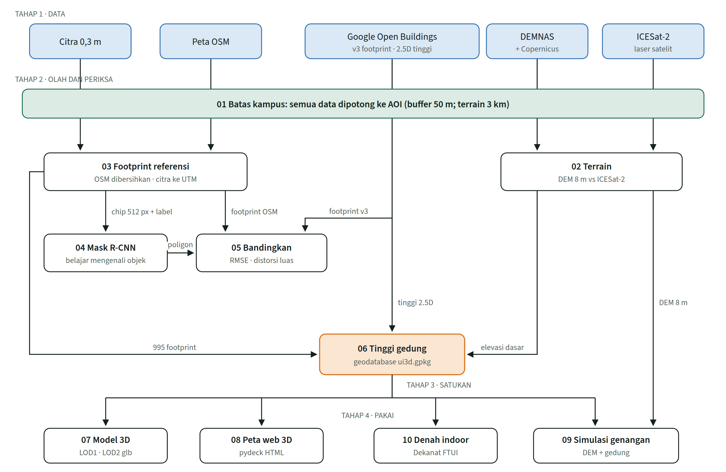
Empat tahap, sebelas notebook
Semua data dipotong ke batas kampus di notebook 01
Cabang kiri: gedung (03 → 04 → 05)
Cabang kanan: permukaan tanah (02)
Keduanya bertemu di 06: tinggi gedung + geodatabase ui3d.gpkg
06 dipakai semua aplikasi: 3D, web, indoor, genangan
Notes:
Pada run 3, footprint GOB v3 juga ditambahkan ke label latih notebook 04. Notebook 09 membaca DEM 8 m langsung dari 02.

Slide 6



Tiga run, tiap run memperbaiki kelemahan run sebelumnya
Run 1
Run 2
Run 3
Pipeline awal
Perbaikan metode
Label diperluas
117 chip latih / 54 validasi
Bobot epoch terakhir
Gabung poligon unary_union
N = jumlah lantai total
473 chip latih (stride 256) / 39 validasi
Rotasi 90° + flip
Bobot = loss validasi terendah
NMS antar-window, N = lantai di atas dasar
Seperti run 2
+355 gedung GOB v3 ke label bangunan
Model terpilih e25 (epoch 5)
Output saat ini dari run ini
Notes:
Run 2 dan run 3 memakai area validasi identik (39 chip, 249 gedung referensi) sehingga bisa dibandingkan langsung. Run 1 memakai split berbeda.

Slide 7

Mask R-CNN
Kurva latih, P/R/F1, dan confusion matrix di 39 chip validasi yang sama

Slide 8
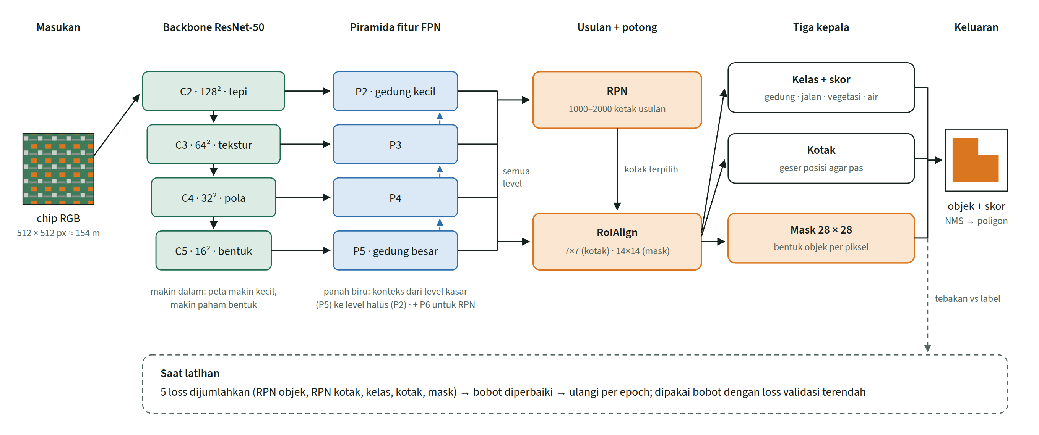
Cara Mask R-CNN mengenali gedung dari satu potongan citra
torchvision Mask R-CNN ResNet50-FPN v2 · bobot awal COCO · kepala diganti untuk 5 kelas · chip 512 px, AMP, batch 1, GPU 6 GB
Notes:
Analogi: backbone = mata (tepi → tekstur → bentuk); FPN = kaca pembesar berlapis (gedung kecil di P2, besar di P5); RPN = jari yang menunjuk kotak 'mungkin objek'; kepala = juri (kelas) dan juru gambar (mask 28×28). Saat latihan 5 loss dijumlahkan: RPN objek, RPN kotak, kelas, kotak, mask.

Slide 9
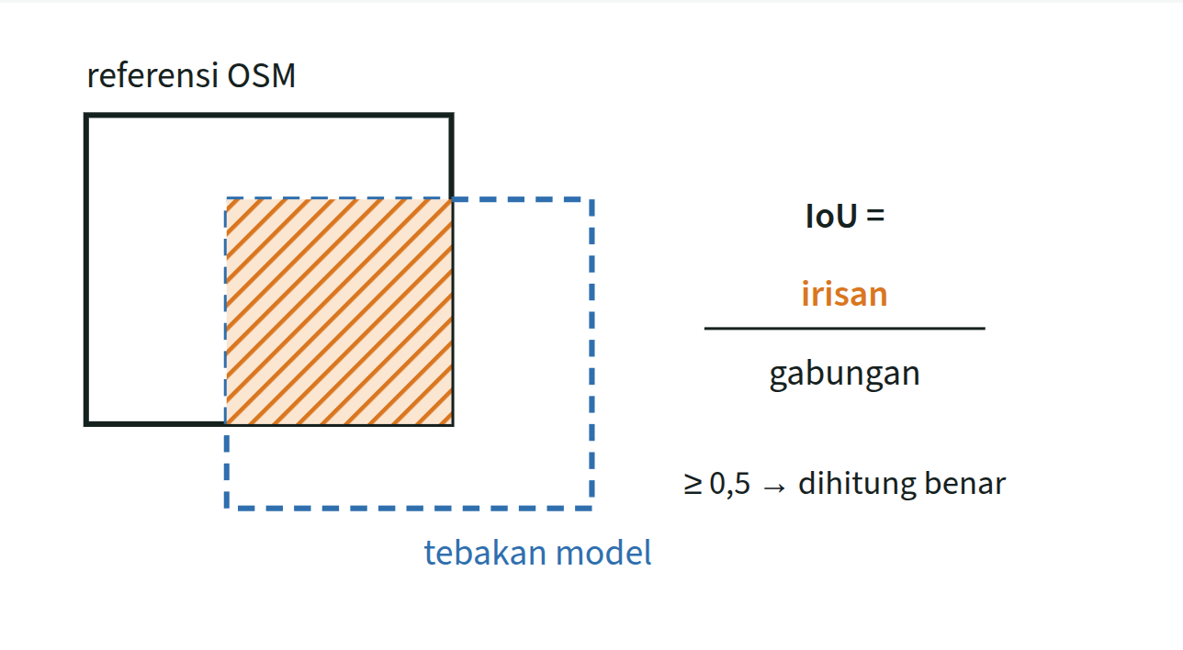
Kapan sebuah tebakan dihitung benar
Tiga cara ukur
Precision, recall, F1 per objek untuk Mask R-CNN (IoU ≥ 0,5)
RMSE jarak sudut gedung dan distorsi luas untuk footprint, terhadap OSM
RMSE, NMAD, LE90 selisih tinggi untuk DEM, terhadap ICESat-2
Gedung yang terpecah dua atau menyatu dengan tetangganya sering gagal mencapai 0,5 walau pikselnya benar.

Slide 10
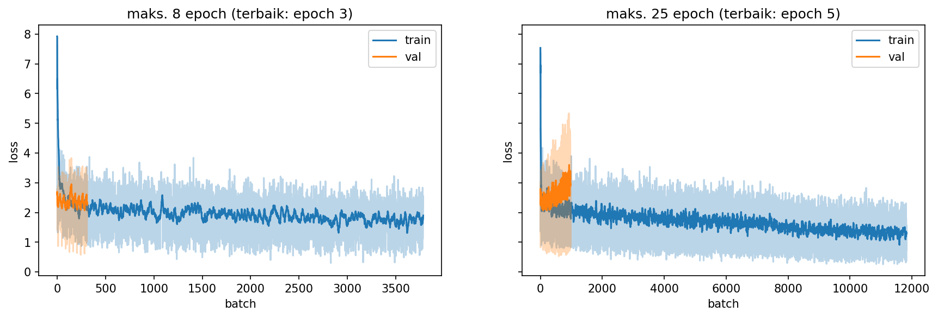
Model overfit setelah epoch 3–5 karena datanya kecil
Loss latih terus turun, loss validasi naik setelah epoch 3–5 di semua run 25 epoch
Run 2 e8: loss validasi terendah 2,185 di epoch 7; run 3 e8: 2,211 di epoch 3
Akar masalah: seluruh AOI hanya ±3 km² (473 chip latih yang saling tumpang tindih)

Slide 11
F1 instance jauh di bawah paper untuk semua kelas
Cara membaca
Bangunan run 2 e8: P 0,394 · R 0,229 · F1 0,290
Jalan F1 ≤ 0,007: ruas jalan bukan bentuk instance yang bisa dipelajari
Air run 3 naik ke 0,385, tetapi hanya 17 objek air di validasi
Paper tidak melaporkan kelas air (nilai 0 = tidak ada)

Slide 12
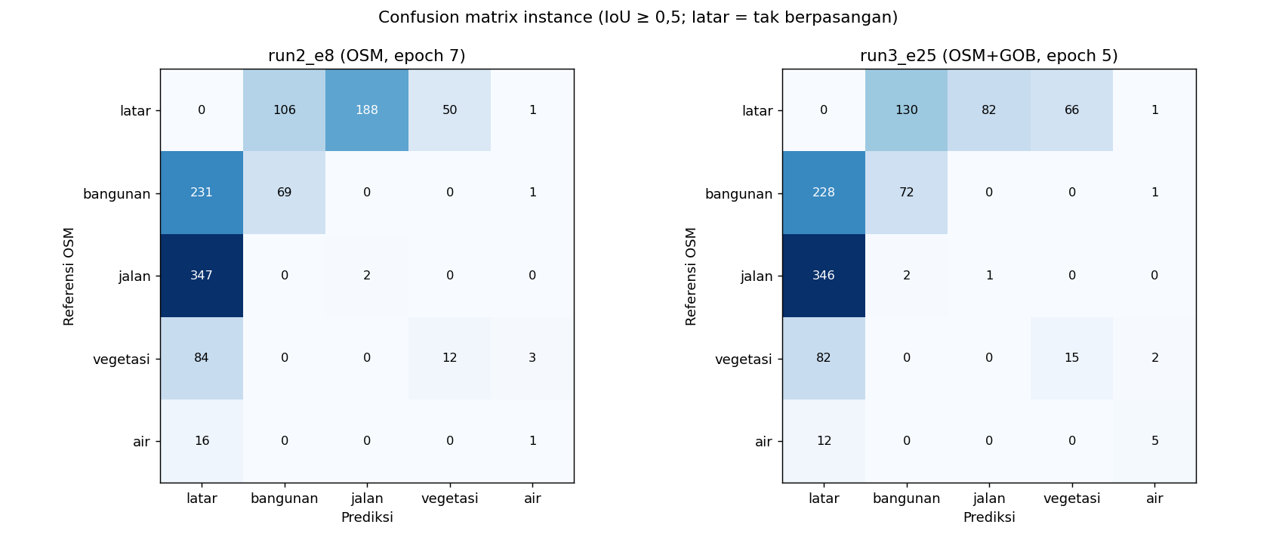
Galat ada di objek terlewat dan prediksi palsu, bukan salah kelas
Baris = referensi OSM, kolom = prediksi
Kolom latar = FN: 231 gedung terlewat (run 2)
Baris latar = FP: 106–130 prediksi gedung tanpa pasangan
Diagonal kecil: 69–72 gedung cocok
IoU ≥ 0,5 dan skor ≥ 0,5; pasangan dicari lintas kelas

Slide 13
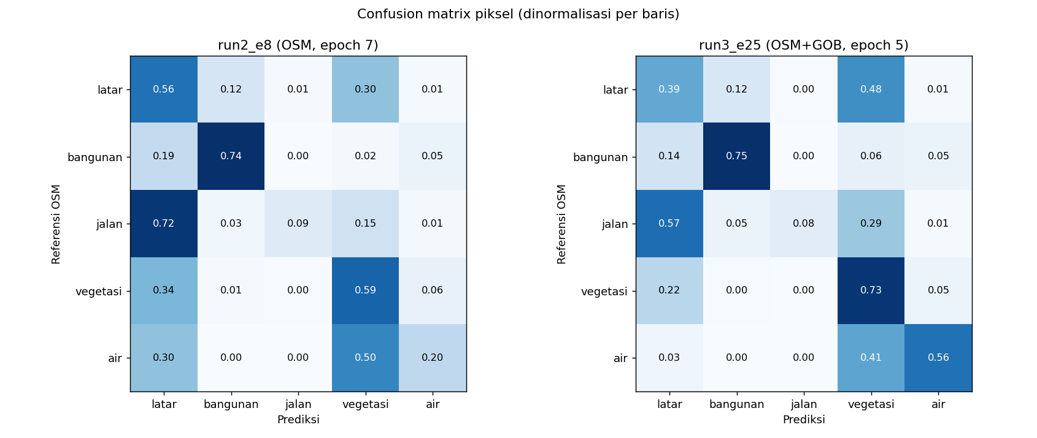
Di level piksel, tiga perempat atap gedung ditemukan
Recall piksel bangunan 0,74–0,75
Latar → vegetasi 30–48%: pohon nyata yang tidak dipetakan OSM
Jalan → latar 57–72%: jalan tertutup kanopi
Air → vegetasi 41–50%: danau UI berwarna hijau
Dinormalisasi per baris (recall per kelas)

Slide 14
Model menemukan atap, tetapi bentuk instance-nya tidak pas
0,566
overall accuracy piksel terbaik (run 3 e8), kappa 0,323
0,452
IoU piksel bangunan terbaik (run 3 e25)
Gedung terpecah atau tergabung → IoU < 0,5 meski piksel benar

Slide 15

Footprint bangunan
Google Open Buildings v3 dan Mask R-CNN dibandingkan dengan referensi OSM

Slide 16
Open Buildings v3 setara digitasi manual di paper
Sumber | Area | Terdeteksi | IoU median | RMSE vertex | Distorsi pasangan | Distorsi total
Paper: digitasi manual | — | — | — | 3,7 m | 4,61% | —
Paper: deep learning | — | — | — | — | 17,12% | —
GOB v3 | AOI | 51,9% | 0,519 | 3,72 m | −0,36% | −7,2%
GOB v3 | validasi | 52,6% | 0,517 | 3,86 m | −4,9% | −7,2%
Mask R-CNN run 1* | validasi | 32,0% | 0,535 | 5,23 m | −13,1% | −42,6%
Mask R-CNN run 2 | validasi | 23,3% | 0,608 | 3,57 m | −5,5% | −29,7%
Mask R-CNN run 3 | validasi | 25,3% | 0,672 | 4,55 m | −6,3% | −55,1%
* Split validasi run 1 berbeda (309 gedung referensi). Pasangan = IoU tertinggi per gedung, dipakai bila IoU ≥ 0,3. Distorsi = (A_ref − A_i)/A_ref × 100%.

Slide 17
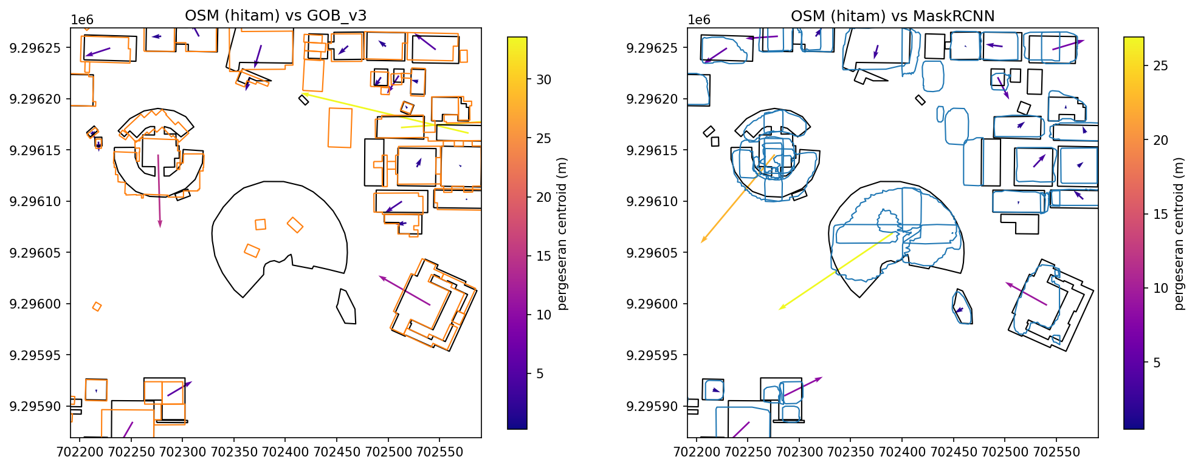
Kelebihan poligon Mask R-CNN sebagian besar bukan gedung
1.803
poligon Mask R-CNN di seluruh AOI (run 3)
1.240
tidak menyentuh gedung OSM maupun GOB v3
Panah = pergeseran centroid OSM → kandidat (dibesarkan 5×)
Kemungkinan kanopi, lapangan, atau atap teduh. NMS memangkas 2.705 kandidat jadi 1.803.

Slide 18

Terrain
DEMNAS dan Copernicus GLO-30 dibandingkan dengan 1.249 segmen ICESat-2 ATL08

Slide 19
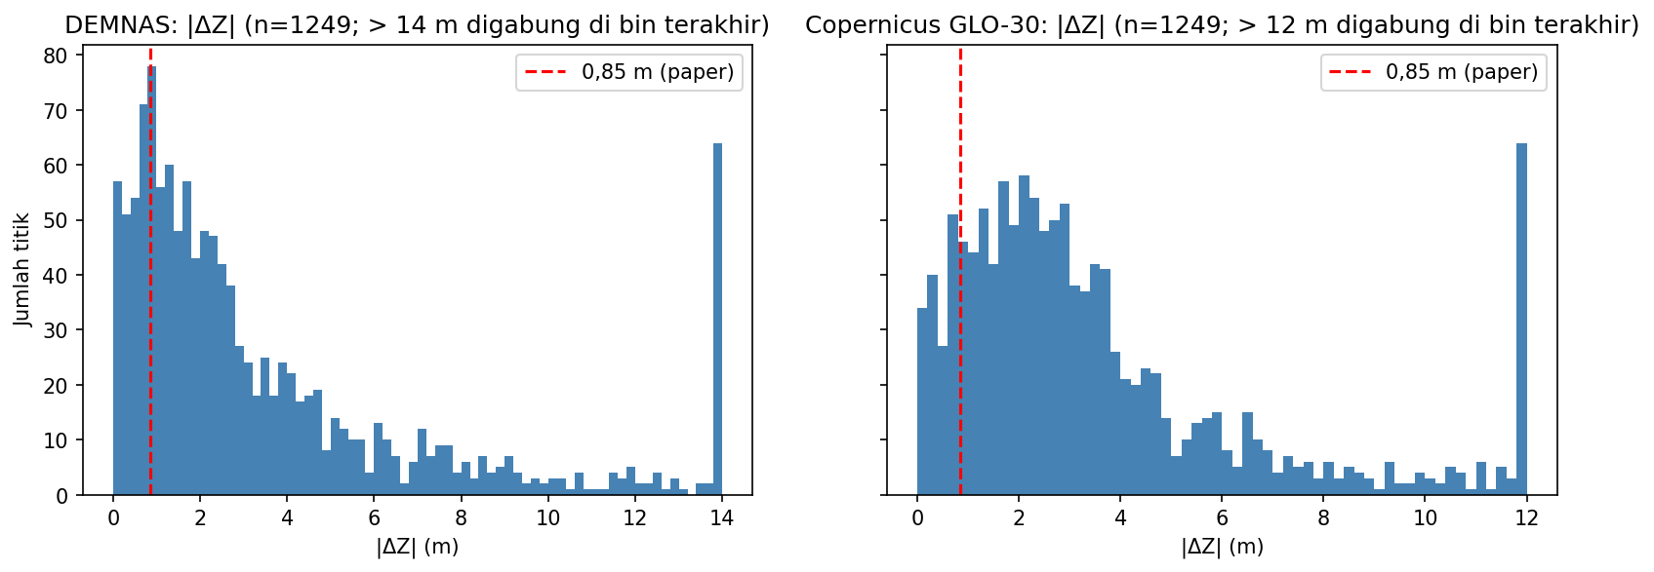
DEM radar mengukur kanopi, ICESat-2 mengukur tanah
DEM | Subset | n | RMSE | NMAD | LE90 | |ΔZ| < 0,85 m
Paper (vs levelling) | — | — | — | — | maks. 0,85 m | 90%
DEMNAS | semua | 1.249 | 7,64 m | 3,11 m | 8,99 m | 20,5%
DEMNAS | tanah terbuka | 15 | 17,79 m | 7,36 m | 16,81 m | 0,0%
Copernicus GLO-30 | semua | 1.249 | 7,74 m | 2,38 m | 8,10 m | 13,2%
Copernicus GLO-30 | tanah terbuka | 15 | 13,39 m | 0,31 m | 7,24 m | 53,3%
Median tinggi kanopi di titik ICESat-2 ±9,7 m
NMAD jauh lebih kecil dari RMSE: galat dari sedikit titik ekstrem (25 titik |ΔZ| > 20 m)
Tanah terbuka hanya 15 titik, semuanya di luar AOI: kesimpulan lemah
Pembanding: RMSE DEMNAS 8,17 m vs GPS di Bogor (Susetyo 2023)

Slide 20
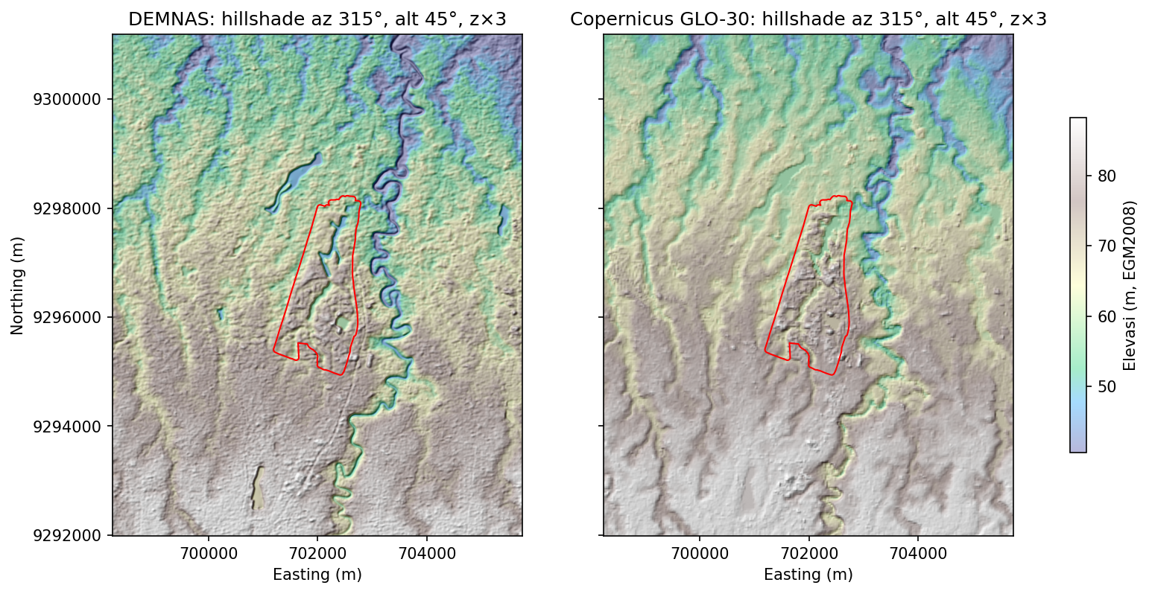
Hillshade memperlihatkan DEM merekam kanopi dan atap
DEMNAS lebih tajam: alur sungai di timur kampus terlihat jelas
Tapi berbintik karena kanopi dan atap ikut terekam
Copernicus lebih halus (asli 30 m), gedung kampus tetap muncul sebagai gundukan
Keduanya DSM, bukan DTM: ini sumber RMSE ±7,6 m di slide sebelumnya
Metode Horn, azimut 315°, altitude 45°, z×3; identik dengan gdaldem (selisih ≤ 0,5 dari 255)

Slide 21

Tinggi gedung dan output 3D
Pers. 1, LOD1/LOD2, Web-GIS, banjir, dan indoor

Slide 22
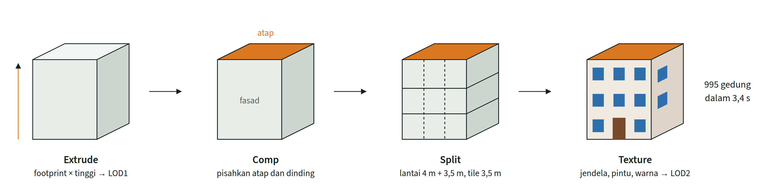
Empat aturan mengubah footprint menjadi gedung LOD2
Pengganti aturan CGA di CityEngine: fungsi Python berurutan dengan satu rule file per kategori gedung
Bld_Height = GFl + Fl × N + 1,0 (GFl 4,0 m · Fl 3,5 m · N = lantai di atas lantai dasar)
Jendela = kotak tipis tertanam 0,15 m; pintu di lantai dasar fasad terpanjang

Slide 23
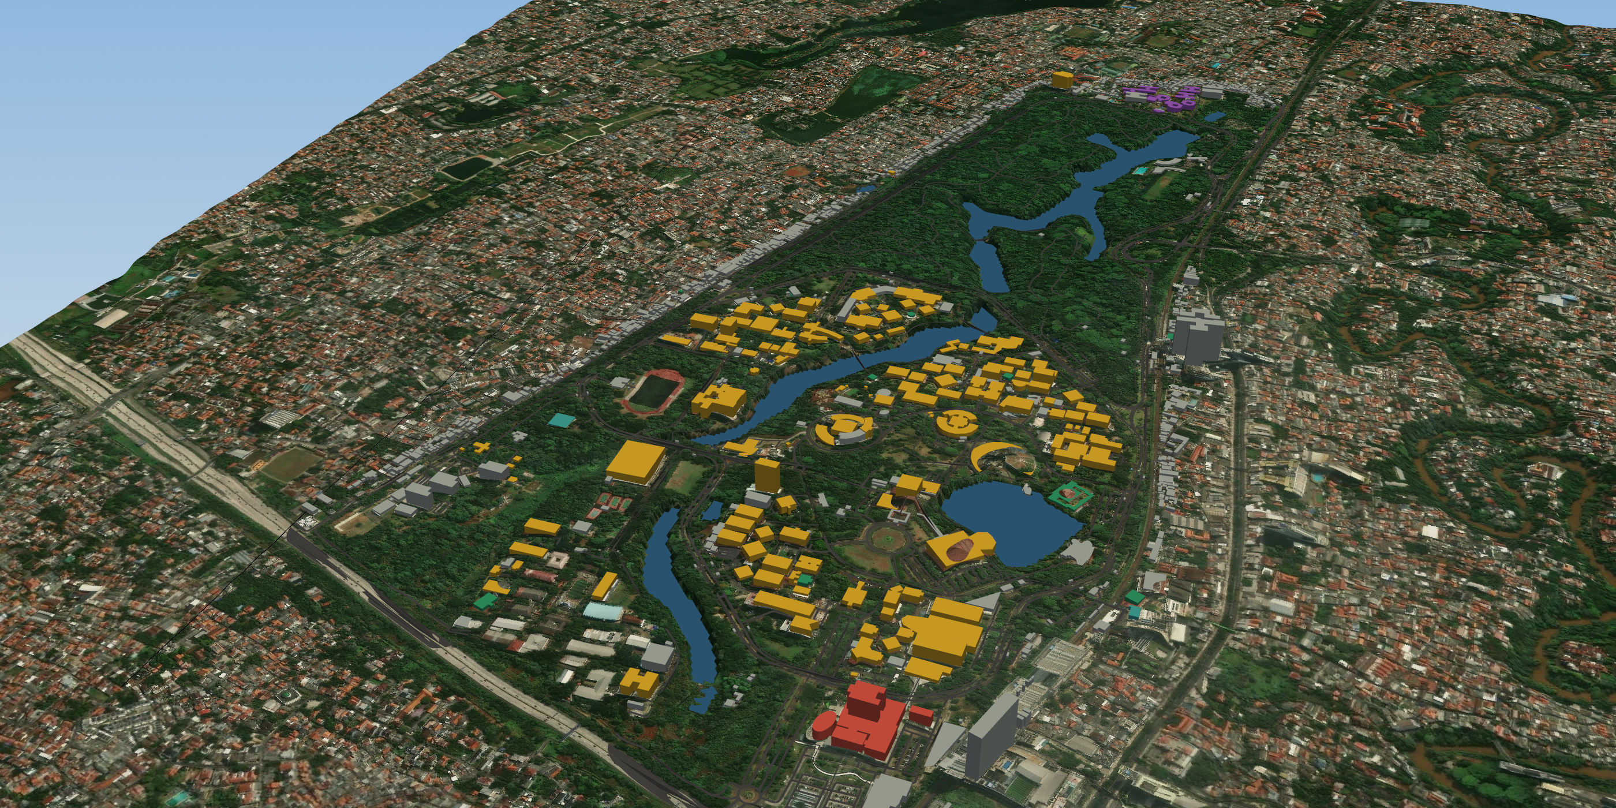
995 gedung kampus UI dalam 3D
Fakultas
Rumah sakit
Masjid
Olahraga
Asrama
Fasilitas umum
Danau
Notes:
Tangkapan dari halaman interaktif three.js: footprint OSM asli diekstrusi setinggi Bld_Height. Versi interaktif ada di link Artifact.

Slide 24
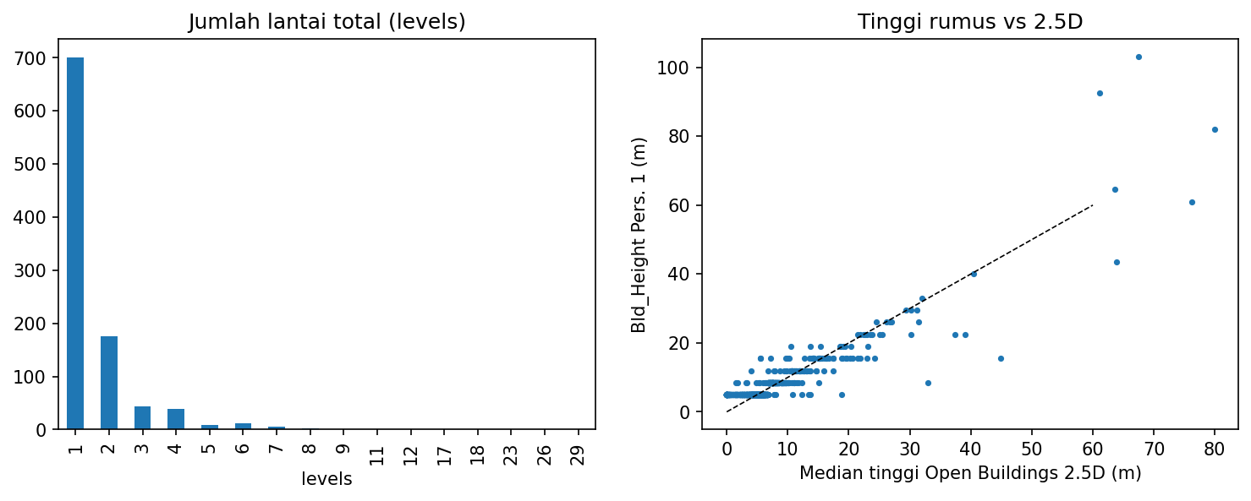
Rumus tinggi kini cocok dengan Open Buildings 2.5D
1,87 m
MAE tinggi rumus vs 2.5D (median +0,52 m)
+3 m
bias run 1: gedung 1 lantai jadi 8,5 m
Bld_Height = GFl + Fl × N + 1,0 (GFl 4,0 m · Fl 3,5 m · N = lantai di atas lantai dasar)
Sumber N: Open Buildings 2.5D 880 gedung, OSM building:levels 115 gedung

Slide 25
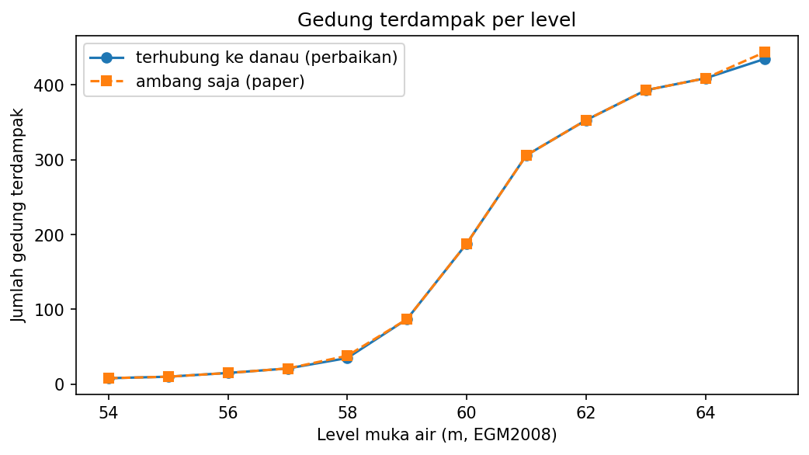




Semua 995 gedung berhasil dimodelkan 3D dalam hitungan detik
LOD1
995 gedung · 0,56 s (0,56 ms/gedung)
LOD2
±44 ribu jendela, 995 pintu · 3,4 s · 40 MB glb
Web-GIS
ui3d_web.html: terrain + citra satelit, extruded + tooltip
Banjir level 54–65 m: 8 → 435 gedung terdampak; metode terhubung ke danau hanya berbeda 0–9 gedung
Indoor
Dekanat FTUI, 808 m², 2 lantai, koridor + ruang ±6 m

Slide 26
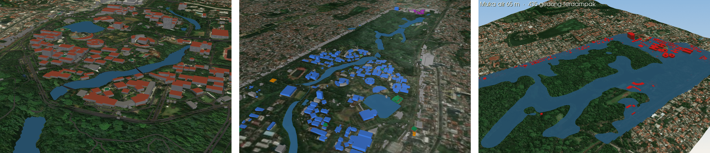
Model 3D kini berdiri di atas terrain bertekstur citra
LOD2 (notebook 07, 11): citra 0,3 m di kampus + cincin 1 km citra 1,2 m; danau di-hydro-flatten agar tidak tertutup tepian DSM; animasi orbit ui_orbit.gif/.mp4 dengan PyVista
Web-GIS (notebook 08): terrain AWS Terrain Tiles + citra Esri di-stream; dasar tiap gedung diambil dari tinggi terrain yang sama agar tidak melayang
Genangan (notebook 09): muka air naik 54 → 65 m di atas DTM bertekstur citra, gedung kuning → merah; 8 → 435 gedung terdampak (flood_rise.gif)

Slide 27


Kesimpulan dan langkah berikutnya
Pakai model run 2 (e8, epoch 7) atau GOB v3 untuk footprint; perluas data latih untuk Mask R-CNN
Siap pakai
Perlu perbaikan
Terrain
Footprint GOB v3, tinggi Pers. 1, 995 gedung LOD1/LOD2
Mask R-CNN: data latih lebih luas, label vegetasi lengkap, jalan via segmentasi semantik
Butuh DTM atau survei GNSS/levelling untuk hasil setara paper

